Slide 2
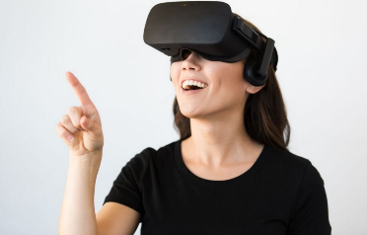
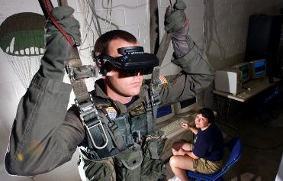
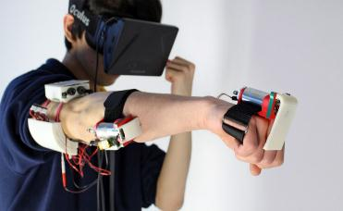
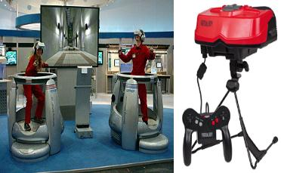
ছবিগুলো দেখ...

Slide 3
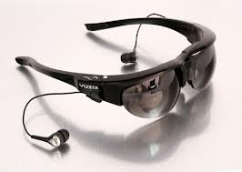
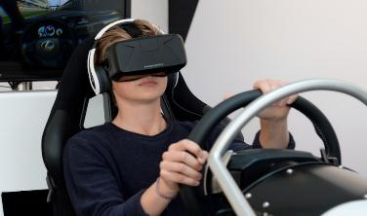
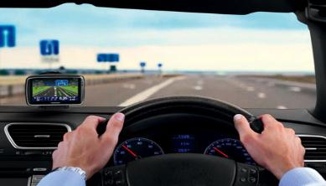
ছবিগুলো দেখ...

Slide 4
আজকের আলোচনা
ভার্চুয়াল রিয়েলিটি
(Virtual Reality)

Slide 5
শিখনফল
এই পাঠ শেষে শিক্ষার্থীরা,,,
* ভার্চুয়াল রিয়েলিটির ধারণা বিশ্লেষণ করতে পারবে;
* প্রাত্যহিক জীবনে ভার্চুয়াল রিয়েলিটির প্রভাব মূল্যায়ন করতে পারবে।

Slide 6
একটি ভিডিও দেখ…

Slide 7
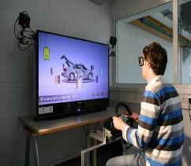
ভার্চুয়াল রিয়েলিটি কী?
কোন একটি পরিবেশ বা ঘটনার বাস্তবভিত্তিক বা ত্রিমাত্রিক চিত্রভিত্তিক রুপায়ন হল “ভার্চুয়াল রিয়েলিটি”।
কম্পিউটার প্রযুক্তির মাধ্যমে কৃত্রিম পরিবেশকে এমনভাবে তৈরি ও উপস্থাপন করা হয়,
যা ব্যবহারকারীর কাছে সত্য ও বাস্তব বলে মনে হয়।

Slide 8
একক কাজ
ভার্চুয়াল রিয়েলিটি কী?

Slide 9
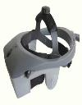
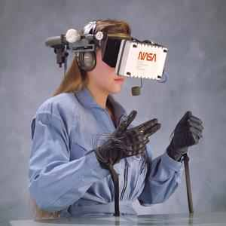
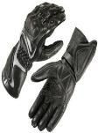
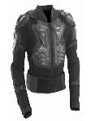
এক্ষেত্রে ব্যবহারকারীর
মাথায়
হেড মাউন্টেড ডিসপ্লে
হাতে
একটি ডেটা গ্লোভ
শরীরে
একটি পূর্ণাঙ্গ বডি স্যুইট পরতে হয়

Slide 10
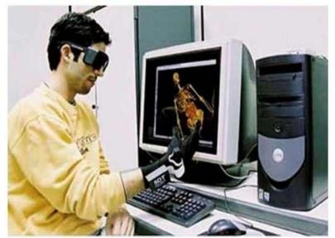
এই প্রযুক্তিতে কম্পিউটারের মাধ্যমে সিমুলেশন তৈরি করা হয় এবং ব্যবহারকারীর ইন্ত্রিয়ের সাহায্যে বিমূর্ত বস্তু বা ধারণার একটি উদ্দীপক উপস্থাপন করা হয়।
ব্যবহারকারী টেলিপ্রেজেন্সের ধারণা উপভোগের মাধ্যমে নতুন একটি জগতে প্রবেশ করে
বাস্তবের মতো অভিজ্ঞতা অর্জন ও রোমাঞ্চ সৃষ্টির ক্ষেত্রে এক কার্যকরী ভূমিকা পালন করে

Slide 11
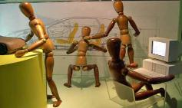
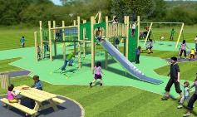

Slide 12
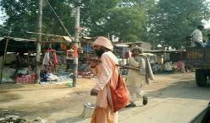
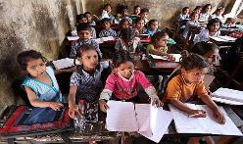

Slide 13
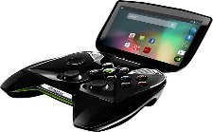
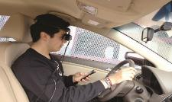
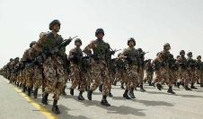

Slide 14
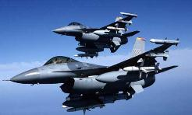
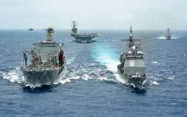
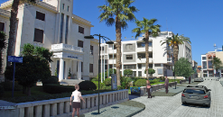

Slide 15
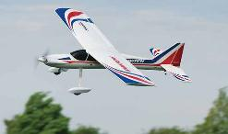
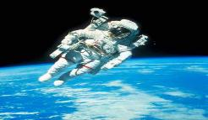

Slide 16
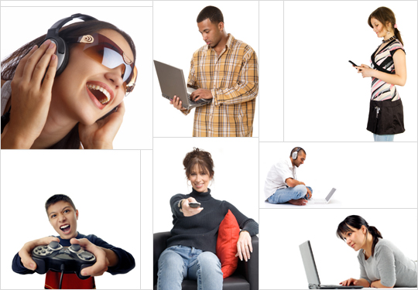

Slide 17
দলীয় কাজ
১ম দল
ভার্চুয়াল রিয়েলিটির প্রাত্যহিক জীবনে কোন কোন বিষয়ের উপর প্রভাব ফেলেছে তোমরা মনে কর।
২য় দল
ভার্চুয়াল রিয়েলিটি কার ড্রাইভিং এর ক্ষেত্রে কি প্রভাব ফেলেছে ।
৩য় দল
ভার্চুয়াল রিয়েলিটি সেনাবাহীনির প্রশিক্ষণ এর ক্ষেত্রে কি প্রভাব ফেলেছে ।
৪র্থ দল
ভার্চুয়াল রিয়েলিটি ডাক্তারদের প্রশিক্ষণ এর ক্ষেত্রে কি প্রভাব ফেলেছে।

Slide 18
ভার্চুয়াল রিয়েলিটি আমাদের শিক্ষা ক্ষেত্রে কী কী ভূমিকা রাখতে পারে সে বিষয়ে একটি পরিকল্পনা তৈরি কর।

Slide 19
ধন্যবাদ

